Slide 1
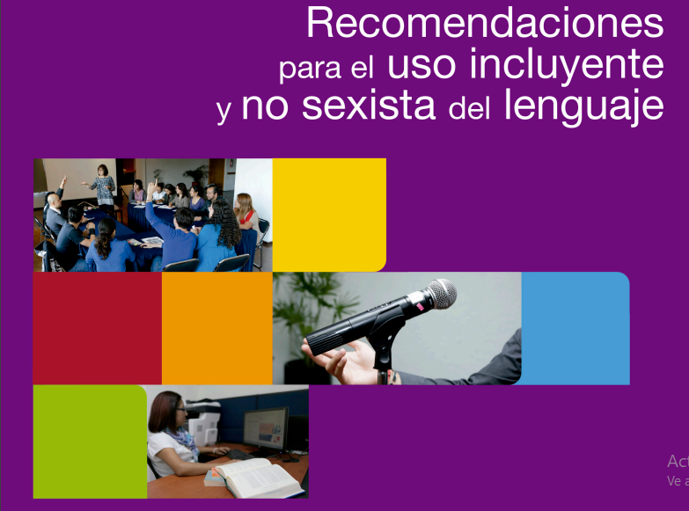




Slide 2




Escuela Náutica Mercante,
“Cap. Alt. Antonio Gómez Maqueo”

Slide 3


Slide 4

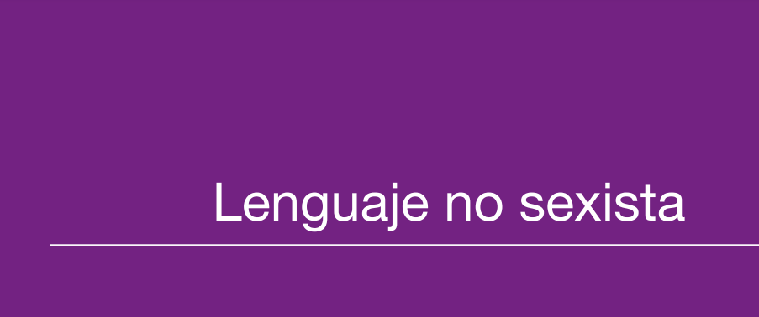


Slide 5
Consejo Nacional para Prevenir la Discriminación. (Guías Básicas)
(Recomendaciones para el uso incluyente y no sexista del lenguaje)
Autoras del apartado “Lenguaje no sexista”: Yamileth Ugalde y Blanca Bellón.
Autora del apartado “Lenguaje incluyente”:
Georgina Diédhiou Bello.

Slide 6

El Consejo Nacional para Prevenir la Discriminación (Conapred), el Instituto Nacional de las Mujeres (Inmujeres) y la Comisión Nacional para Prevenir y Erradicar la Violencia contra las Mujeres (Conavim) unen sus esfuerzos en la publicación de Recomendaciones para el uso incluyente y no sexista del lenguaje, que constituye una herramienta para promover la igualdad sustantiva y el desarrollo de una cultura basada en el respeto a la diversidad humana y el derecho a la no discriminación.

Slide 7
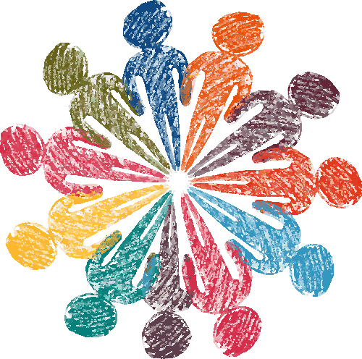
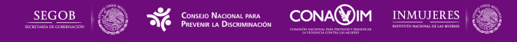
Consejo Nacional para Prevenir la Discriminación.
Instituto Nacional de las Mujeres.
Comisión Nacional para Prevenir y Erradicar la Violencia Contra las Mujeres.

Slide 8
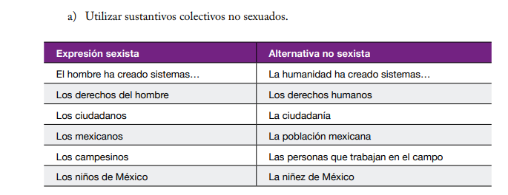
Uso genérico y universal

Slide 9
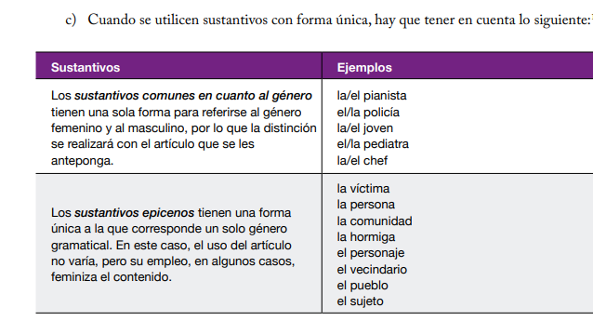
Uso genérico y universal

Slide 10
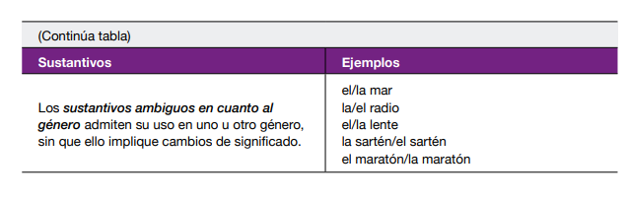
Uso genérico y universal

Slide 11
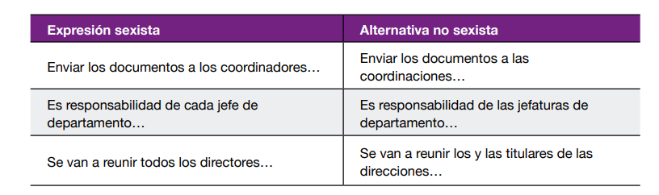
Uso de abstractos

Slide 12
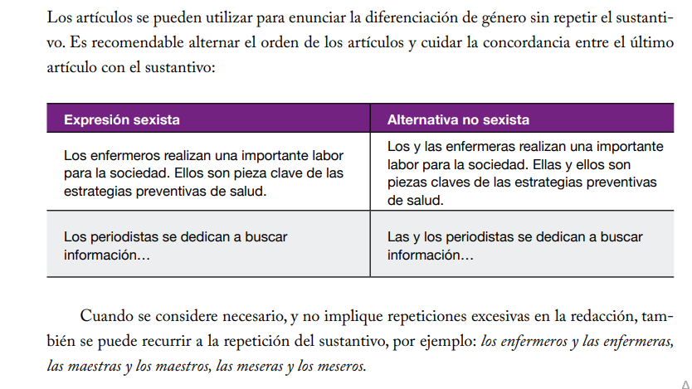
Uso de artículos y pronombres

Slide 13



Slide 14
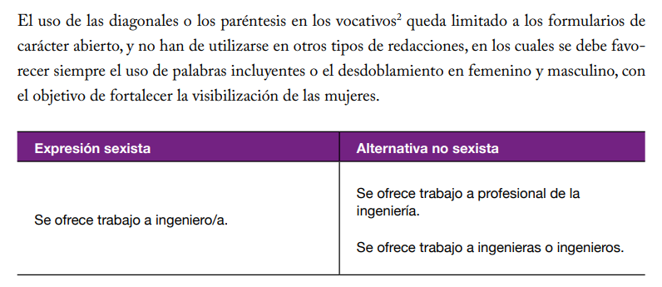
Uso de diagonales y paréntesis en los vocativos

Slide 15
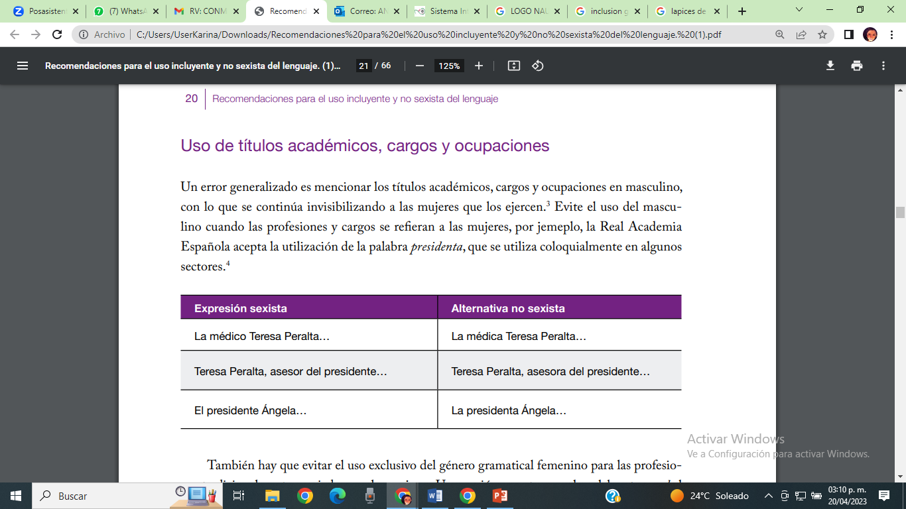
Uso de títulos académicos, cargos y ocupaciones

Slide 16
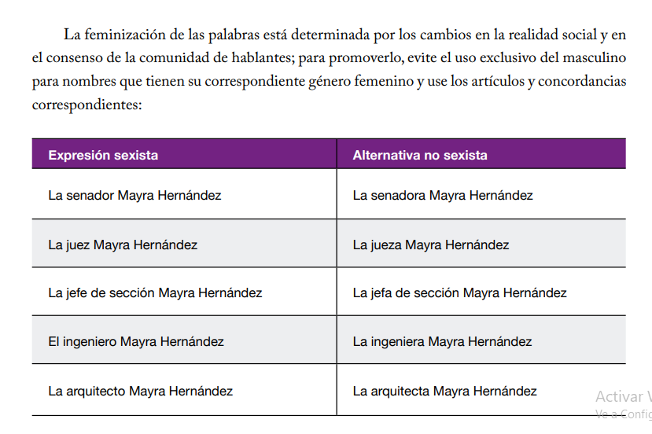

Slide 17
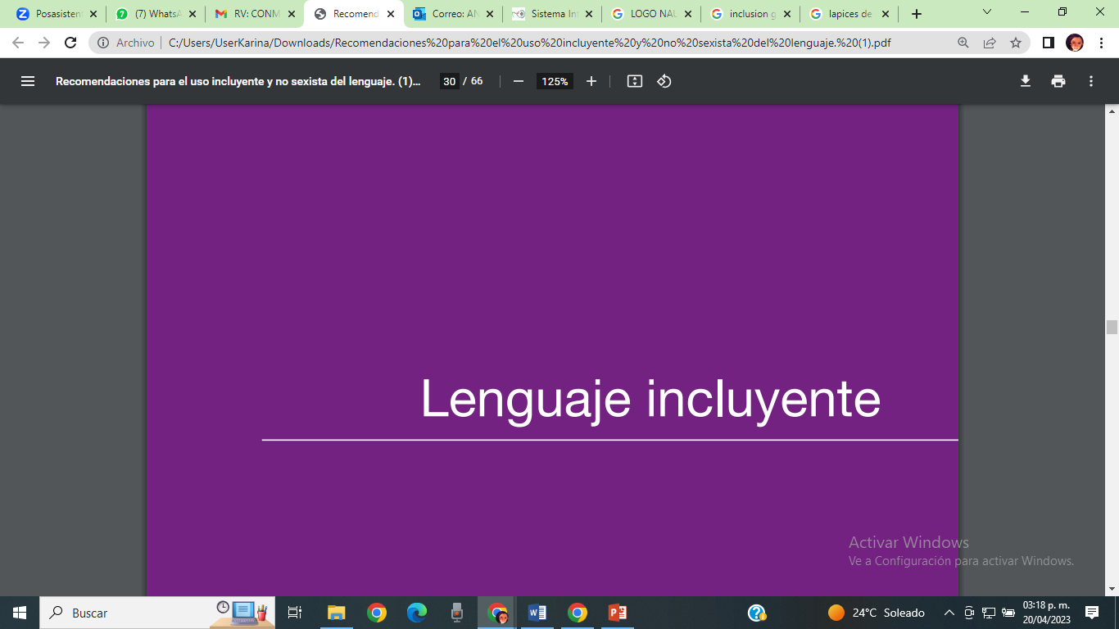

Slide 18
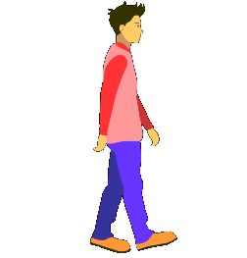

Uso de la palabra “persona”
Una manera práctica de referirse a la amplia diversidad de identidades culturales es anteponer la palabra persona, evitando así invisibilizar la dignidad humana de quienes son referidos.

Slide 19
Población (LGBTTTI)
Travesti
Lésbico
Gay
Bisexual,
Transexual
Intersexual
Transgénero

Slide 20
Personas trabajadoras del hogar
Personas de la diversidad religiosa
Personas indígenas
Personas con VIH
Personas con discapacidad
Personas adultas mayores
Personas afrodescendientes
Personas migrantes

Slide 21


Slide 22
¡Gracias!

Slide 23
Bibliografía
Bengoechea, Mercedes, Sexismo y androcentrismo en los textos administrativos normativos [en línea]. Alcalá de Henares, Universidad de Alcalá, s. f. . [Consulta: 10 de septiembre, 2015.]
Bloque Alternativo de Revolución Sexual, “Concepto heteronormatividad”, en Bloque Alternativo de Revolución Sexual [en línea]. Sevilla, 2012. . [Consulta: 10 de septiembre, 2015.]
Calero Fernández, María de los Ángeles, Sexismo lingüístico: análisis y propuestas ante la discriminación sexual en el lenguaje. Madrid, Narcea, 1999.
Conapred, Guía para la acción pública: Afrodescendencia. Población afrodescendiente en México. México, Consejo Nacional para Prevenir y Eliminar la Discriminación, 2011.
Conapred, Guía para la acción pública contra la homofobia. México, Consejo Nacional para Prevenir la Discriminación, 2012. Conapred, 10 criterios básicos para eliminar el lenguaje sexista en la administración pública federal. México, Consejo Nacional para Prevenir la Discriminación, 2007. (Textos del Caracol, 1) Fornet-Betancourt, Raúl, La interculturalidad a prueba.
Aquisgrán, Verlag Mainz, 2006. (Monografías, 43)
Inmujeres, Manual de comunicación no sexista. Hacia un lenguaje incluyente. México, Instituto Nacional de las Mujeres, 2015.
Inmujeres, Situación de las personas adultas mayores en México. México, Instituto Nacional de las Mujeres, 2015.
Inmujeres, Expresiones y contextos de la violencia contra las mujeres en México. México, Instituto Nacional de las Mujeres, 2014.
Inmujeres, Aproximaciones básicas a los estudios de género. México, Instituto Nacional de las Mujeres, 2014.
Lomas, Carlos, ¿Iguales o diferentes? Género, diferencia sexual, lenguaje y educación. Barcelona, Paidós, 1999.
Minott Maitland, Carlos Leonardo, Documentos especializados sobre racismo y activismo afrodescendiente. San José, Costa Rica, iidh, 2008.
Panikkar, Raimundo, Paz e interculturalidad: una reflexión filosófica. Trad. de Germán Ancochea. Barcelona, Herder, 2006.

